Slide 1
Государственное учреждение Ярославской области
«Центр оценки и контроля качества образования»
Подготовка
организаторов ППЭ
Смирнова Марина Владимировна,
главный специалист ГУ ЯО ЦОиККО
(4852)28-08-83
smv@coikko.ru

Slide 2
Роли организаторов
организаторы
в аудитории
ответственный организатор в аудитории
организатор в аудитории
дежурные на этаже
дежурные на входе в ППЭ
ответственные за термометрию
ответственные за упаковку личных вещей
организаторы
вне аудитории

Slide 3
На этапе подготовки к проведению ГИА-9
организаторы ППЭ обязаны
Пройти подготовку по:
процедуре проведения экзамена
правилам заполнения бланков ответов участников экзамена
порядку оформления ведомостей, протоколов, актов и служебных документов в аудитории и ППЭ

Slide 4
Организаторам ППЭ
запрещается:
иметь при себе средства связи
оказывать содействие участникам экзаменов
передавать участникам средства связи, электронно-вычислительную технику, фото-, аудио- и видеоаппаратуру
передавать участникам справочные материалы, письменные заметки и иные средства хранения и передачи информации
выносить из аудитории и ППЭ ЭМ на бумажном или электронном носителе
фотографировать и переписывать ЭМ

Slide 5
В день проведения экзамена организаторы должны
Явиться в ППЭ
Оставить личные вещи в специальной аудитории до входа в ППЭ
Зарегистрироваться (при себе иметь паспорт)
Пройти краткий инструктаж
Получить информацию: о распределении в аудитории и по местам дежурства, о назначении ответственных организаторов в аудитории
Получить формы ППЭ, инструктивные материалы
не позднее 08:00

Slide 6
проверяют готовность аудитории к экзамену
размещают списки участников ГИА-9 при входе в аудитории (форма ППЭ 05-01)
раскладывают черновики
оформляют образцы регистрационных полей бланков
организаторы
в аудитории
организаторы
дежурные на входе
не ранее 09:00 по указанию руководителя ППЭ начинают допуск в ППЭ участников ГИА-9
помогают присутствующим в ППЭ ориентироваться в помещениях ППЭ
осуществляют контроль за перемещением по ППЭ лиц, имеющих право присутствовать в ППЭ
организаторы
дежурные на этаже

Slide 7
На этапе проведения экзамена
следят за порядком в аудитории
организуют сопровождение участника ГИА- 9 в случае его выхода из аудитории
проверяют комплектность оставленных на столе ЭМ
принимают и фиксируют суть претензий по содержанию КИМ
следят за состоянием участников ГИА-9
выдают по просьбе участника ГИА-9 дополнительные бланки ответов № 2
участвуют в процедуре удаления обучающегося из ППЭ при нарушении им установленного порядка проведения экзамена
участвуют в процедуре досрочного завершения экзамена по объективным причинам
организаторы
в аудитории
организаторы
вне аудитории – дежурные на этаже
осуществляют контроль за перемещением лиц, присутствующих в ППЭ
сопровождают участников ГИА-9 при выходе из аудитории во время экзамена
заменяют организатора в аудитории, в случае его выхода из аудитории
контролируют выход участников из ППЭ

Slide 8
На этапе завершения экзамена
сообщают участникам ГИА-9 о скором завершении экзамена за 30 минут и за 5 минут до окончания экзамена
за 15 минут до окончания экзамена пересчитывают неиспользованные ИК
объявляют об окончании экзамена
собирают у участников ГИА-9 в организованном порядке под подпись ЭМ
упаковывают ЭМ в установленном порядке и передают их руководителю ППЭ не позднее 15 минут после окончания экзамена в аудитории
покидают ППЭ по указанию руководителя ППЭ
организаторы
в аудитории
организаторы
вне аудитории
сдают руководителю ППЭ списки участников ГИА-9
контролируют выход участников из ППЭ

Slide 9
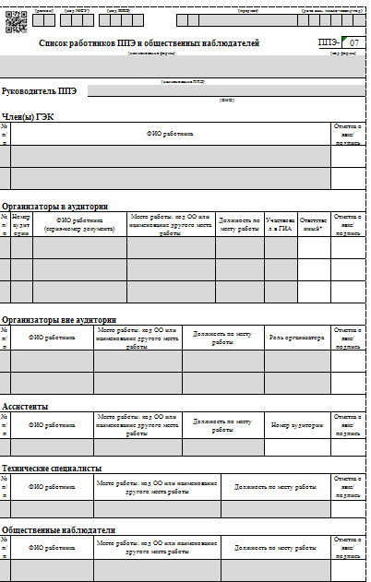
Допуск работников ППЭ
Форма ППЭ-07
Допуск работника в ППЭ осуществляется на основании
документа, удостоверяющего личность
наличия его в списках распределения в данный ППЭ (Форма ППЭ-07)
Допуск медицинских работников осуществляется на основании документа, удостоверяющего личность, и документа подтверждающего их полномочия (приказ министерства образования ЯО)

Slide 10
Лица, имеющие право присутствовать в ППЭ
должностные лица Рособрнадзора
удостоверение
федеральный инспектор
приказ МО ЯО о введении в состав ГЭК
должностные лица
МО ЯО
приказ МО ЯО об осуществлении контроля за соблюдением порядка проведения ГИА-9
удостоверение об аккредитации
представители СМИ
общественные наблюдатели
документ, удостоверяющий личность
наличие в списках распределения
удостоверение

Slide 11
Получение форм и инструкций
8:50
ответственный организатор в аудитории
получает:
форму ППЭ-05-01 «Список участников ГИА-9 в аудитории» (ППЭ-05-01 ГВЭ)
форму ППЭ-05-02 «Протокол проведения ГИА-9 в аудитории» (ППЭ-05-02 ГВЭ)
форму ППЭ-12-02 «Ведомость коррекции персональных данных участников ГИА-9 в аудитории»
форму ППЭ-12-04 МАШ «Ведомость учета времени отсутствия участников экзамена в аудитории»
форму ППЭ-16 «Расшифровка кодов ОО»
черновики (два листа на каждого участника)
инструкцию для организаторов в аудитории
инструкцию для участников экзамена, зачитываемую организатором
сопроводительный бланк к ЭМ (форма ППЭ-9 11-01)
конверт для упаковки использованных черновиков
памятку со сроками ознакомления обучающихся с результатами экзамена

Slide 12
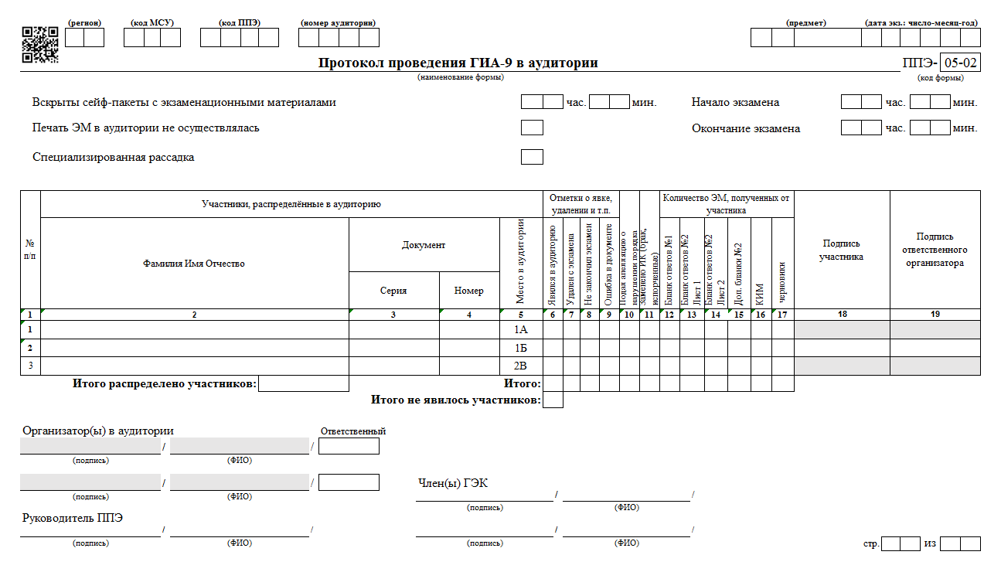
по факту
ОТМЕТКА
«+» или «X»
Количество ЭМ - цифры
УЧАСТНИК не явился в аудиторию - пустые клеточки

Slide 13
Выдача форм и инструкций
8:50
ответственный организатор в аудитории
на ОГЭ по химии
форму «Ведомость учета очередности выполнения лабораторной работы участниками»
на ОГЭ по информатике
инструкции для участников практической части экзамена по информатике при проведении ГИА-9 в форме ОГЭ (на каждого участника)
форму ИКТ-5.1

Slide 14
Получение форм и инструкций
8:50
организатор – дежурный на входе
получает:
форму ППЭ-06-01 «Список участников ГИА-9 образовательной организации»
форму ППЭ-06-02 «Список участников ГИА-9 в ППЭ по алфавиту»
инструкцию для организатора вне аудитории
форму ППЭ-20 «Акт об идентификации личности участника ГИА-9»
металлоискатель

Slide 15
Выдача форм и инструкций
8:50
специалист по проведению инструктажа и обеспечению лабораторных работ
(ОГЭ по физике)
получает:
заполненный бланк «Характеристика лабораторного оборудования» (2 экземпляра)
инструкцию
ведомость проведения инструктажа по правилам безопасности при проведении ОГЭ по физике
лист выдачи лабораторного оборудования
инструкцию по правилам безопасности труда при проведении ОГЭ по физике (для каждого участника)

Slide 16
Выдача форм и инструкций
8:50
специалист по проведению инструктажа и обеспечению лабораторных работ (ОГЭ по химии)
получает:
инструкцию
инструкцию по технике безопасности при выполнении лабораторной работы при проведении ОГЭ по химии (для каждого участника)
форму ППЭ-04-01-Х «Ведомость проведения инструктажа по технике безопасности»
эксперт, оценивающий выполнение лабораторной работы (ОГЭ по химии)
получает:
инструкцию для эксперта
форму ППЭ-04-02-Х «Ведомость оценивания лабораторной работы в аудитории» (каждому эксперту)

Slide 17
Выдача форм и инструкций
8:50
технический специалист
получает
инструкцию
съемный носитель информации для копирования файлов с выполненными заданиями

Slide 18
Допуск участников ГИА-9 в ППЭ
При себе участник экзамена может иметь:
1
2
документ, удостоверяющий личность
ручку с чернилами черного цвета
3
4
средства обучения и воспитания по предмету
лекарственные средства и питание (при необходимости)
Допуск участника ГИА-9 в ППЭ осуществляется на основании:
документа, удостоверяющего личность
наличия его в списках распределения в данный ППЭ (Форма ППЭ-06-01, ППЭ-06-02)

Slide 19
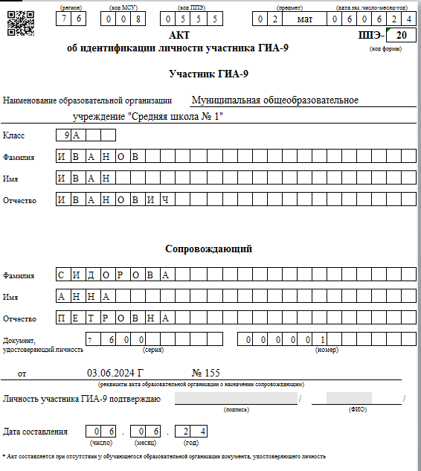
Форма ППЭ-20
Отсутствие документа,
удостоверяющего личность
Участник допускается в ППЭ
Сопровождающий заполняет форму ППЭ-20 «Акт об идентификации личности участника ГИА-9»

Slide 20
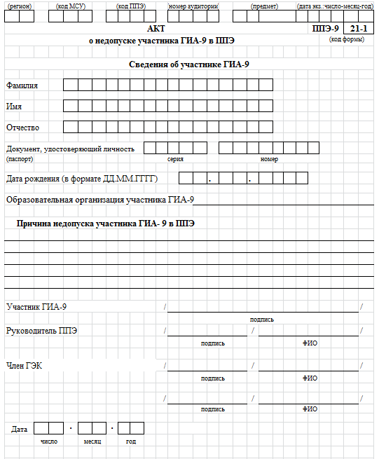
Форма ППЭ-9 21-1
Отсутствие обучающегося в списках распределения
Обучающийся не допускается в ППЭ
Член ГЭК:
заполняет форму ППЭ- 9 21-1 «Акт о недопуске участника ГИА-9 в ППЭ»
Отказ от сдачи запрещенного средства
Обучающийся не допускается в ППЭ
Член ГЭК составляет акт о недопуске указанного участника в ППЭ (форма ППЭ-9 21-1)

Slide 21
Пронос лекарственного средства в ППЭ
Медицинская справка
Штамп и печать медицинской организации
Подпись и печать врача
Наличие у участника ГИА-9 устройства неинвазивного
мониторинга глюкозы
Руководитель ППЭ получает выписку из протокола ГЭК о распределении такого участника в ППЭ
Участник ГИА-9 должен иметь доступ к устройствам неинвазивного мониторинга глюкозы в любое время
Частота использования устройства не регламентирована, определяется самочувствием ребенка и медицинскими показаниями
Устройство в течение всего экзамена должно находиться на рабочем столе участника экзамена в зоне видимости организаторов в аудитории

Slide 22
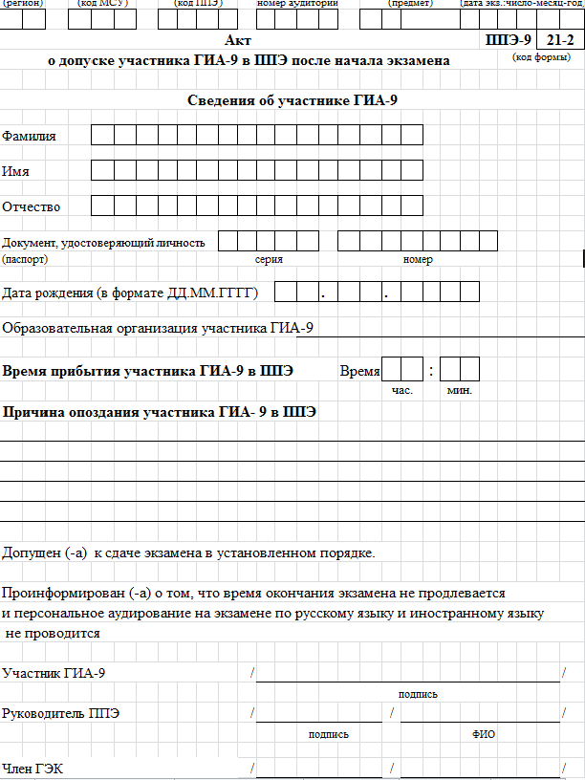
Форма ППЭ-9 21-2
Опоздание на экзамен
Участник допускается в ППЭ
Руководитель ППЭ составляет акт о допуске указанного участника в ППЭ после начала экзамена (форма ППЭ-9 21-2)

Slide 23
Вход участников в аудиторию
Организаторы в аудитории должны:
сверить данные документа, удостоверяющего личность участника ГИА-9, с данными в форме ППЭ-05-02 «Протокол проведения ГИА-9 в аудитории»
В случае расхождения персональных данных участника экзамена в документе, удостоверяющем личность, с данными в форме ППЭ-05-02 организатор заполняет форму ППЭ 12-02 «Ведомость коррекции персональных данных участников экзамена в аудитории»
сообщить участнику ГИА-9 номер его места в аудитории (ППЭ-05-01- «Список участников ГИА-9 в аудитории ППЭ»)

Slide 24
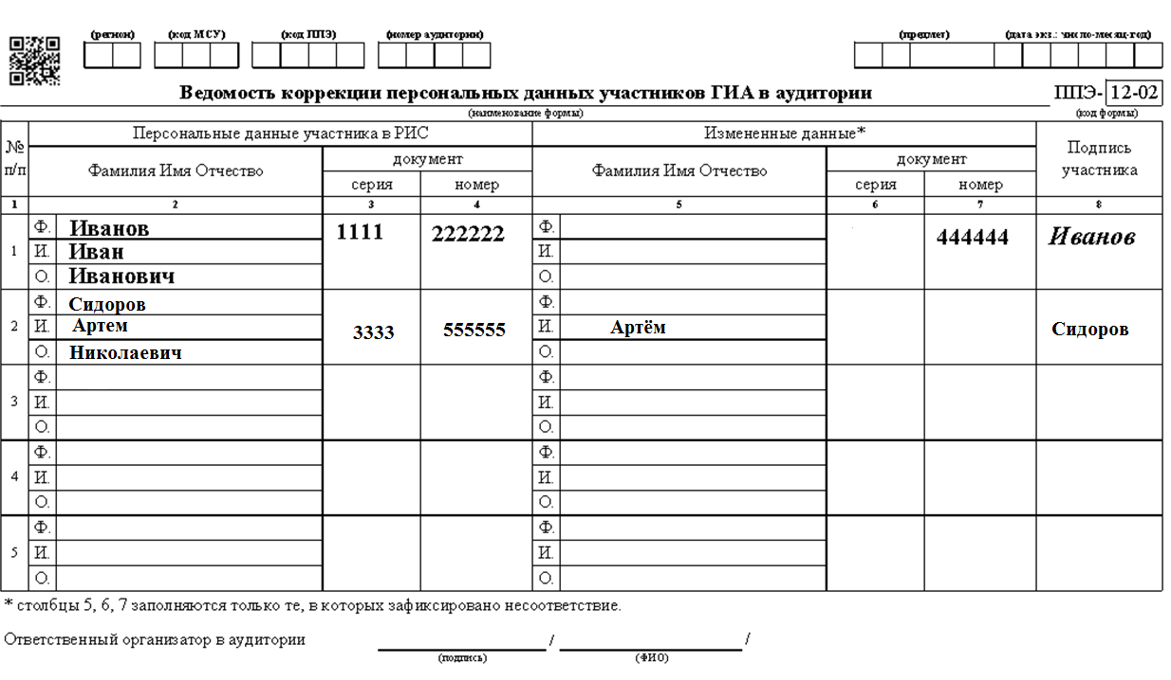
В графу «Измененные данные*» вносятся только те сведения, которые не соответствуют данным в РИС

Slide 25
Выдача ЭМ в аудитории ОГЭ
9.45
руководитель ППЭ должен выдать в Штабе ППЭ ответственным организаторам в аудиториях ЭМ по форме ППЭ-14-02
«Ведомость учета экзаменационных материалов»:
1
2
3
доставочные спецпакеты с индивидуальными комплектами
ОГЭ
дополнительные бланки ответов № 2
комплект ВДП для упаковки бланков
(по 2 на каждую аудиторию)

Slide 26
Выдача ЭМ в аудитории ГВЭ
9.45
руководитель ППЭ должен выдать в Штабе ППЭ ответственным организаторам в аудиториях ЭМ по форме ППЭ-14-02 ГВЭ «Ведомость учета экзаменационных материалов»:
1
2
доставочные спецпакеты с комплектами
бланков ГВЭ
доставочные спецпакеты с КИМ ГВЭ
3
4
дополнительные бланки ответов ГВЭ
комплект ВДП для упаковки бланков ГВЭ
(по 2 на каждую аудиторию)

Slide 27
Инструктаж участников ГИА-9
не ранее 09:50
первая часть инструктажа
продемонстрировать участникам экзамена целостность доставочных спецпакетов
вскрыть доставочные спецпакеты
раздать участникам ГИА-9 экзаменационные материалы
проверить комплектацию выданных материалов
не ранее 10:00
дать указание участникам приступить к заполнению регистрационных полей бланков
проверить правильность заполнения бланков у каждого участника экзамена
объявить начало, продолжительность и время окончания выполнения экзаменационной работы и зафиксировать их на доске

Slide 28
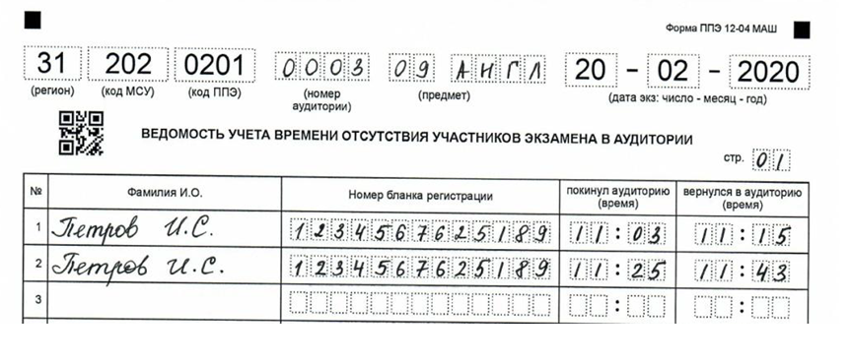
Работа с формой ППЭ-12-04-МАШ «Ведомость учета времени отсутствия участников экзамена в аудитории»
Организаторами фиксируется каждый выход участника.
Если один и тот же участник выходит несколько раз, то каждый выход фиксируется в ведомости в новой строке
Знак «Z» в формах не ставится!

Slide 29
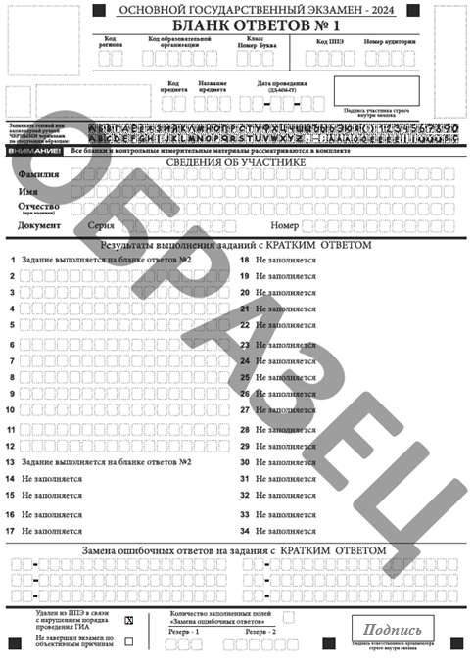
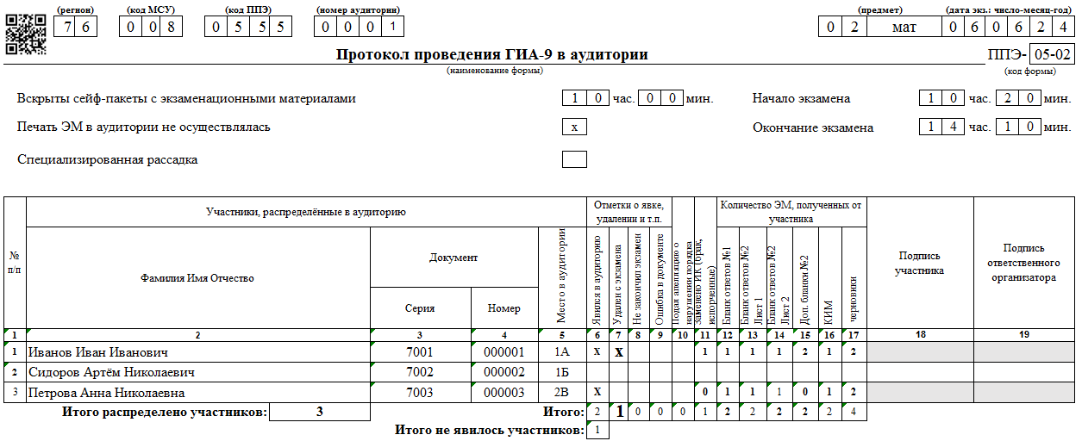
Удаление участника ГИА-9 из ППЭ
Пригласить члена ГЭК
Зафиксировать удаление в форме ППЭ-05-02 (ППЭ-05-02 ГВЭ), бланке ответов №1 ОГЭ (бланке регистрации ГВЭ)
Получить подпись участника в форме ППЭ-05-02 (ППЭ-05-02 ГВЭ)
Поставить подпись ответственного организатора в бланке ответов № 1 ОГЭ (бланке регистрации ГВЭ)
Расписаться в акте об удалении (форма ППЭ-21)

Slide 30
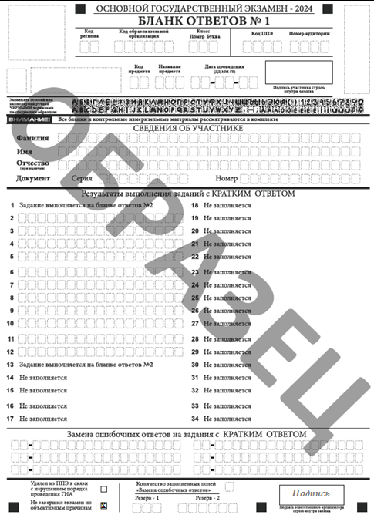
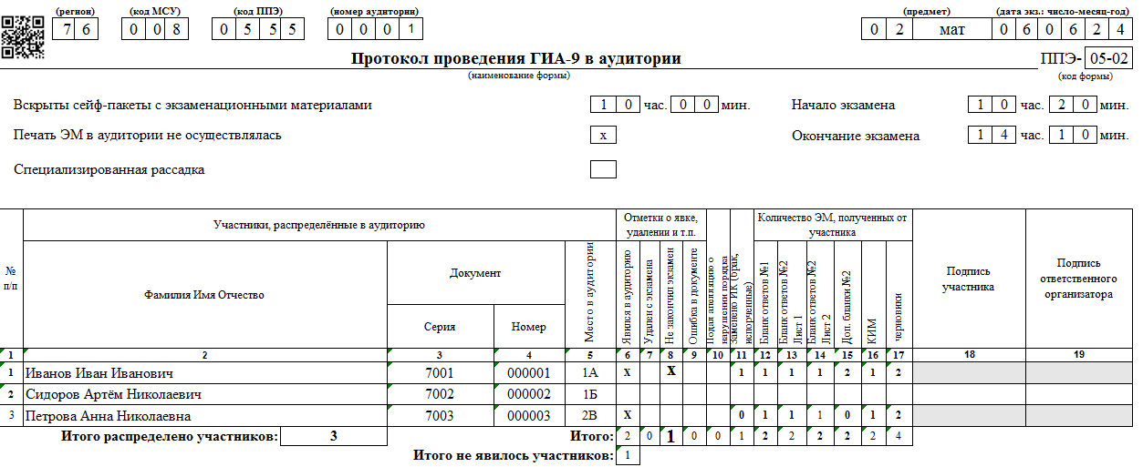
Досрочное завершение экзамена
Пригласить организатора вне аудитории для сопровождения обучающегося в медкабинет
Зафиксировать досрочное завершение в форме ППЭ-05-02 (ППЭ-05-02 ГВЭ), бланке ответов №1 ОГЭ (бланке регистрации ГВЭ)
Получить подпись участника в форме ППЭ-05-02 (ППЭ-05-02 ГВЭ)
Поставить подпись ответственного организатора в бланке ответов № 1 ОГЭ (бланке регистрации ГВЭ)
Расписаться в акте о досрочном завершении экзамена (форма ППЭ-22)

Slide 31
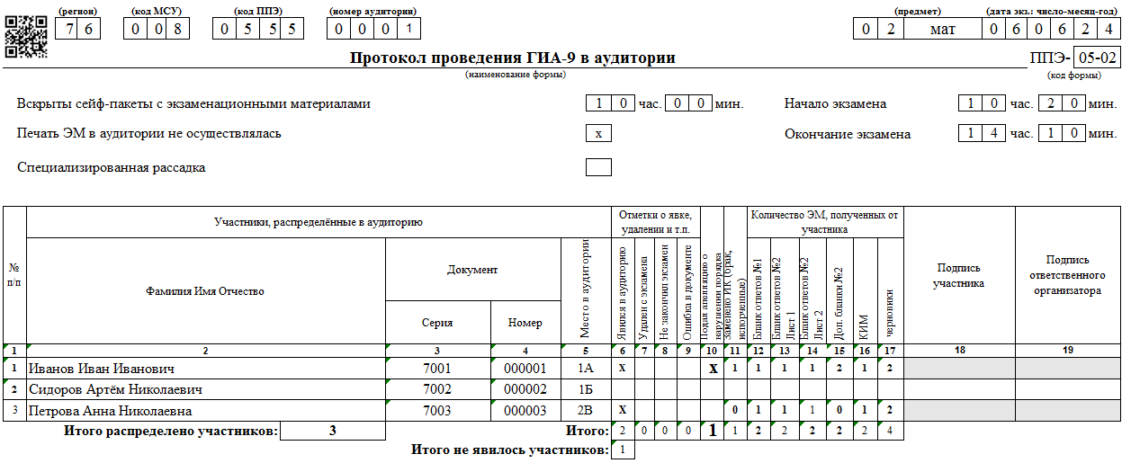
Апелляция о нарушении порядка проведения ГИА-9
Пригласить члена ГЭК
Зафиксировать подачу апелляции в форме ППЭ-05-02 (ППЭ-05-02 ГВЭ)
Составить служебную записку

Slide 32
Сбор материалов в аудитории ОГЭ
1
2
Бланки ответов №1
(запечатать в ВДП)
Бланки ответов №2
(лист 1 и лист 2)
и дополнительные
бланки ответов № 2
(запечатать в ВДП)
ППЭ-05-02 «Протокол проведения ГИА-9 в аудитории ППЭ»
ППЭ-05-01 «Список участников ГИА-9 в аудитории»
ППЭ-12-02 «Ведомость коррекции персональных данных участников ГИА-9 в аудитории»
ППЭ-12-04 МАШ «Ведомость учета времени отсутствия участников экзамена в аудитории»
ИКТ-5.1 «Ведомость выполнения практических заданий по информатике в аудитории»
3
4
Использованные КИМ
Замененные ИК
Неиспользованные
доп. бланки
(сложить в пачку)
Неиспользованные КИМ
(в дост. спецпакетах)
Черновики (в конвертах)

Slide 33
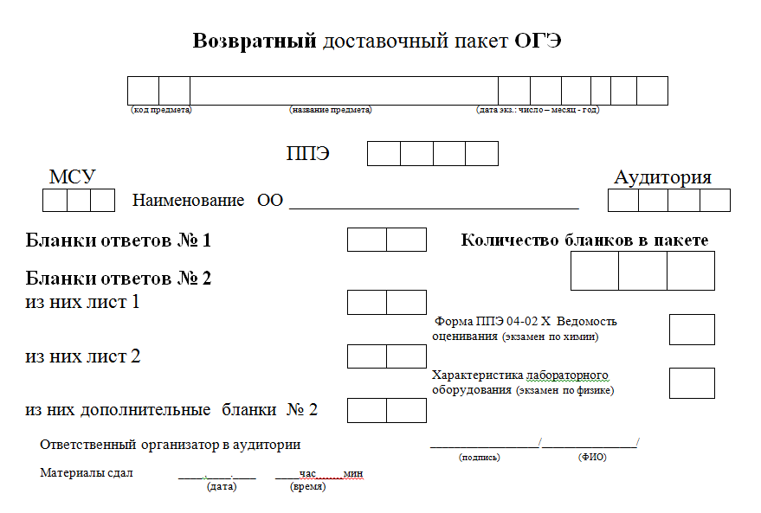
1 5
1 5
3 3
1 5
1 5
3

Slide 34
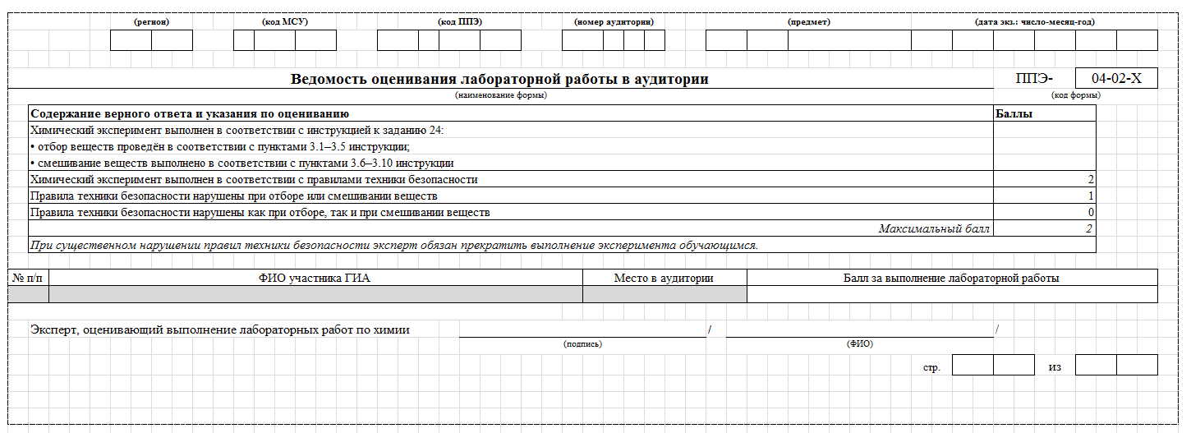
на ОГЭ
по химии
0 4
химия
1 5
1 5
2

Slide 35
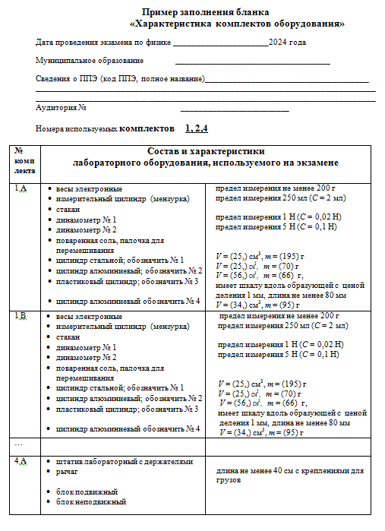
физика
0 3
4 8
1 5
1 5
1
1 8
на ОГЭ
по физике

Slide 36
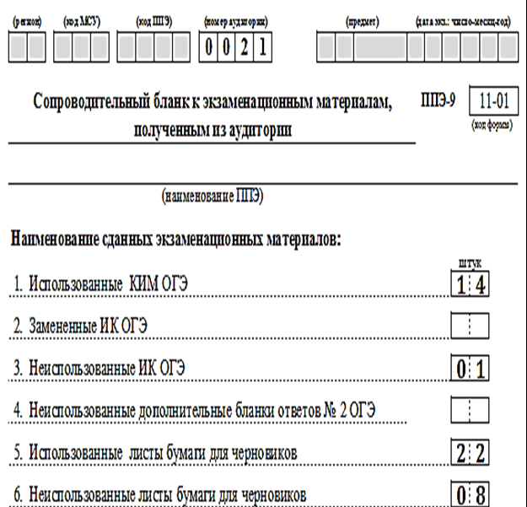
Сопроводительный бланк к ЭМ
ППЭ-9 11-01

Slide 37
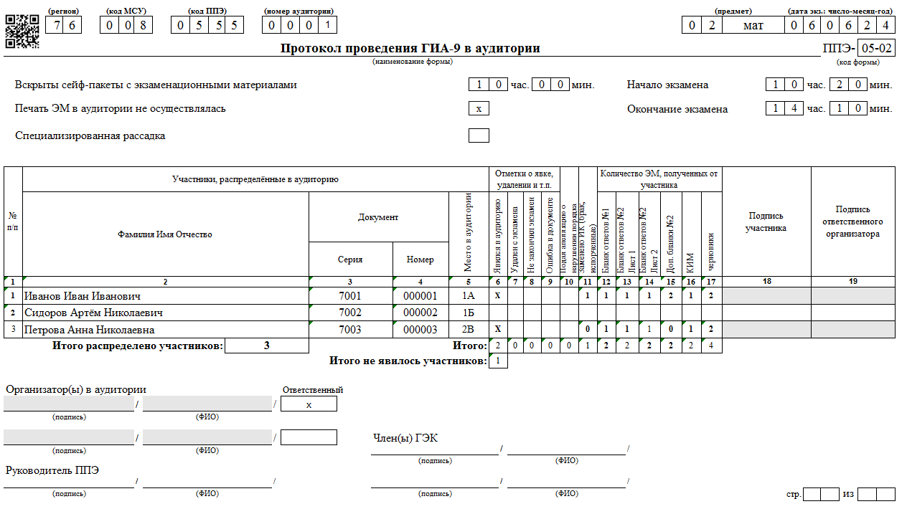

Slide 38
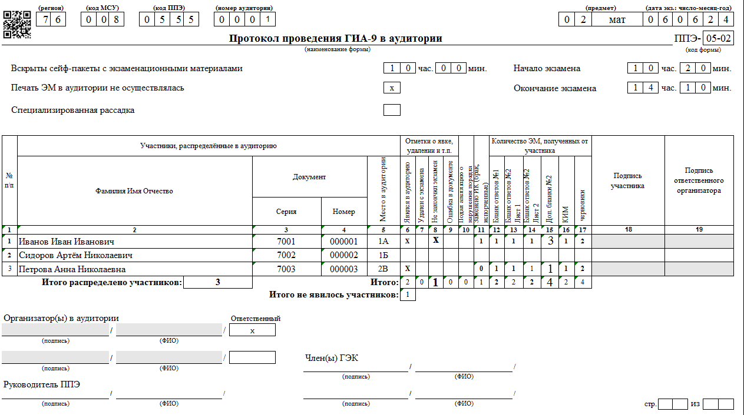
на ОГЭ по физике

Slide 39
Сбор материалов в аудитории ГВЭ
1
2
Бланки регистрации
(запечатать в ВДП)
Бланки ответов
и дополнительные
бланки ответов № 2
(запечатать в ВДП)
ППЭ-05-02 ГВЭ «Протокол проведения ГВЭ в аудитории ППЭ»
ППЭ-05-01 «Список участников ГИА-9 в аудитории»
ППЭ-12-02 «Ведомость коррекции персональных данных участников ГИА-9 в аудитории»
ППЭ-12-04 МАШ «Ведомость учета времени отсутствия участников экзамена в аудитории»
3
4
Использованные КИМ
Замененные бланки
Замененные КИМ
Неиспользованные
доп. бланки
(сложить в пачку)
Неиспользованные КИМ
(в дост. спецпакетах)
Неиспользованные бланки
(в дост. спецпакетах)
Черновики (в конвертах)

Slide 40
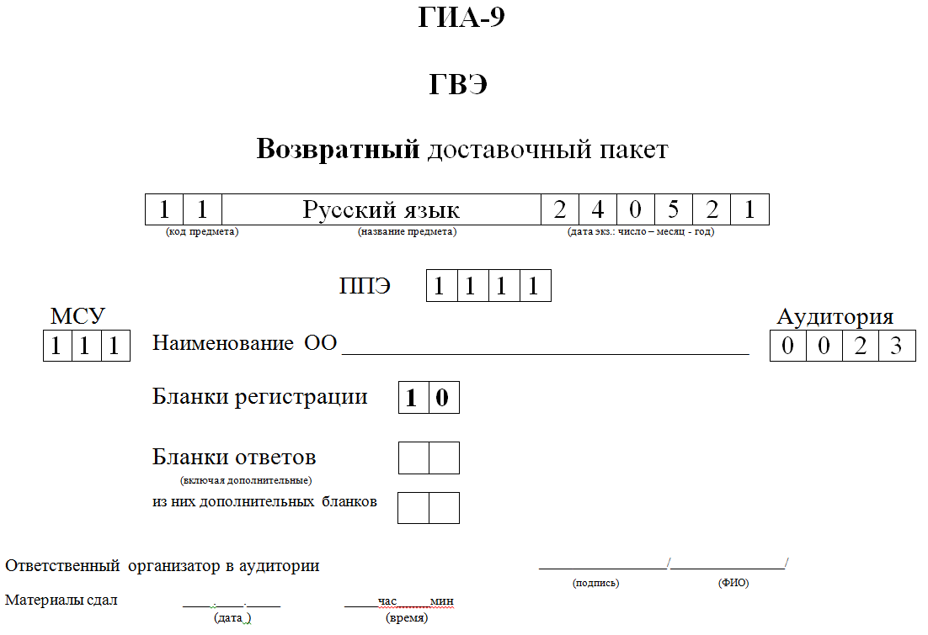
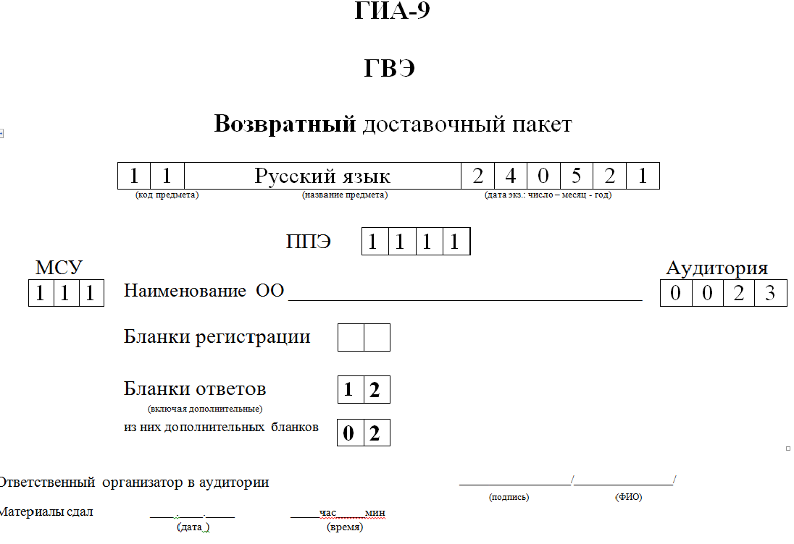

Slide 41
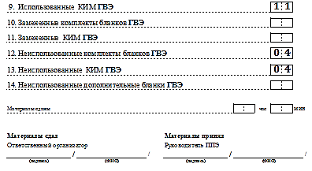
Сопроводительный бланк к ЭМ
ППЭ-9 11-01

Slide 42
Упаковка экзаменационных материалов
ЗАПРЕЩАЕТСЯ
1
2
использовать какие-либо иные пакеты вместо выданных возвратных доставочных пакетов
вкладывать вместе с бланками какие-либо другие материалы
3
4
скреплять бланки
(скрепками, степлером и т.п.)
менять ориентацию
бланков в пакете
(верх-низ, лицевая-оборотная сторона)

Slide 43
Бланки ОГЭ

Slide 44
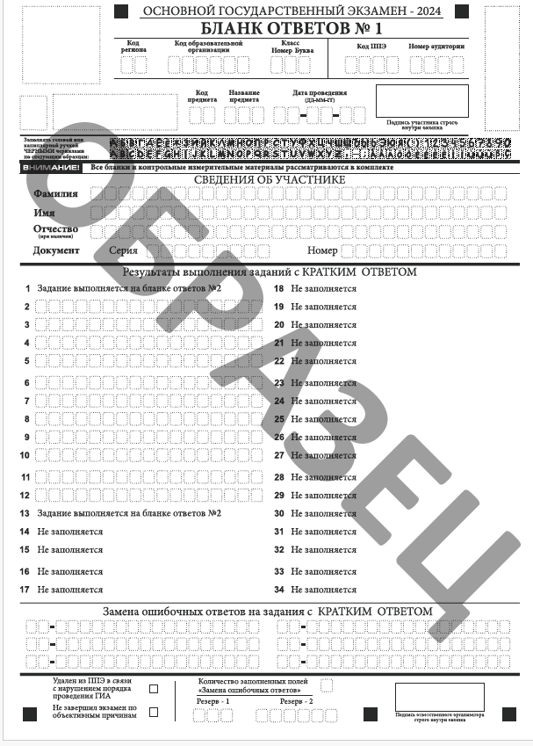
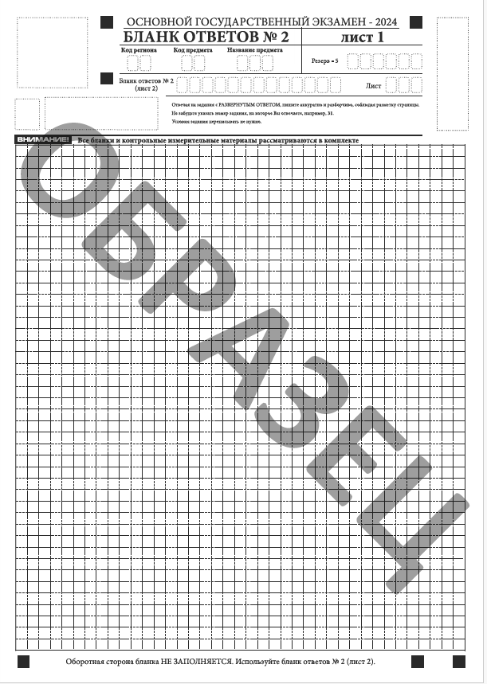
Бланк ответов № 1
Бланк ответов № 2 лист 1
Бланк ответов № 2 лист 2

Slide 45
Бланк ответов №1
односторонний

Slide 46
Исправление ошибок в регистрационной части
Ячейку, в которую внесены некорректные данные, необходимо заштриховать и новые данные внести над заштрихованной ячейкой
Неверные данные в ячейке зачеркнуть и сверху записать верное значение

Slide 47
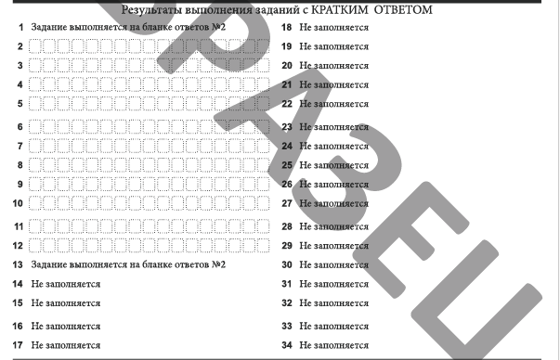
Поля бланка ответов №1 для записи ответов на задания с кратким ответом

Slide 48
Замена ошибочных ответов

Slide 49
Замена ошибочных ответов
Если участник экзамена осуществлял замену ошибочных ответов, организатор должен посчитать количество замен и в поле «Количество заполненных полей «Замена ошибочных ответов» поставить соответствующее цифровое значение, а также поставить подпись в специально отведенном месте
4
Х
Если участник экзамена не использовал поле «Замена ошибочных ответов» организатор в поле «Количество заполненных поле «Замена ошибочных ответов» ставит «Х» и подпись в специально отведенном месте

Slide 50
Отметка об удалении и досрочном завершении экзамена
Отметка организатора об удалении из ППЭ в связи с нарушением порядка проведения ОГЭ или досрочном завершении экзамена по объективным причинам заверяется подписью организатора в специально отведенном для этого поле «Подпись ответственного организатора»

Slide 51
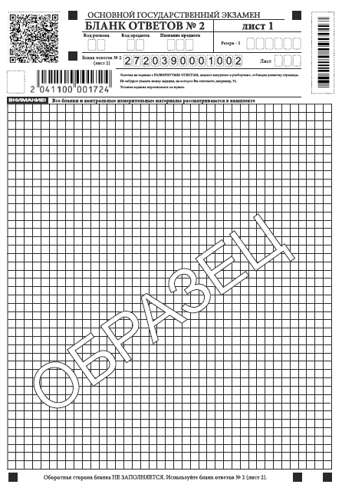
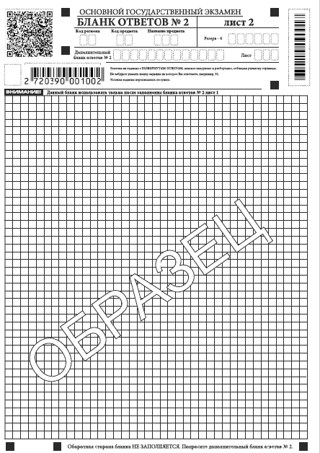
Бланк ответов №2
Лист 1
Лист 2
односторонний

Slide 52
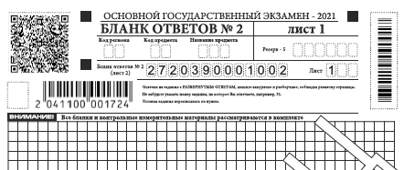
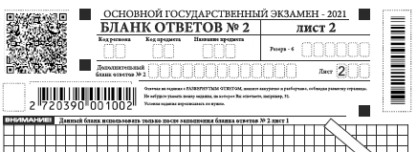
Бланк ответов № 2
лист 1
лист 2

Slide 53
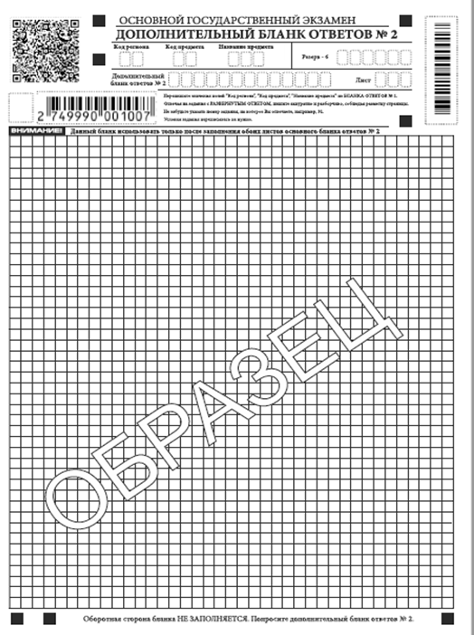
Выдача дополнительных бланков ответов № 2
Организаторы в аудитории должны:
убедиться, что бланк ответов № 2 (лист 1 и лист 2) полностью заполнен
выдать по просьбе участника дополнительный бланк ответов № 2
все поля заполняются в соответствии с информацией, внесенной в бланк ответов № 1 и бланк ответов № 2
в бланк ответов № 2 лист 2 в поле «Дополнительный бланк ответов № 2» вносится цифровое значение штрихкода выдаваемого дополнительного бланка ответов
в поле «Лист №» при выдаче дополнительного бланка ответов вносится порядковый номер листа работы участника
проверить правильность заполнения дополнительных бланков ответов № 2

Slide 54
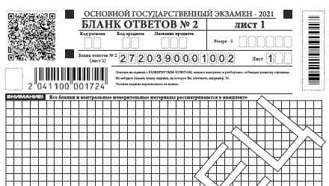
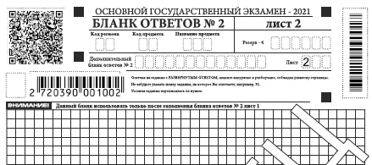
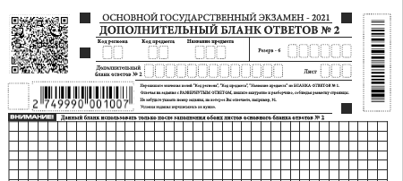
2749990001007
3

Slide 55
Z
Знак «Z» ставится после завершения всей работы участника экзамена

Slide 56
Индивидуальный комплект ОГЭ
Бланк ответов № 1
Бланк ответов № 2 лист 1
Бланк ответов № 2 лист 2
КИМ
Справочные материалы
(математика, химия)
Контрольный лист
Номер КИМ
Цифровой штрихкод бланка ответов № 1

Slide 57
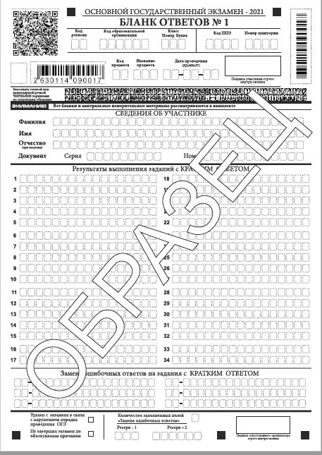
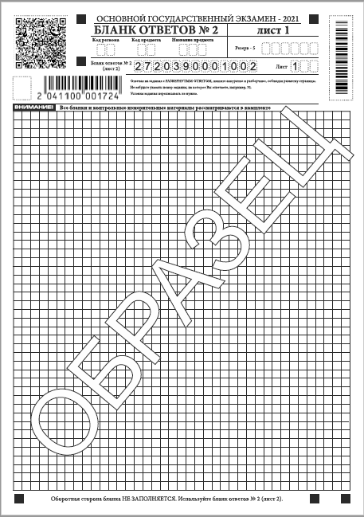
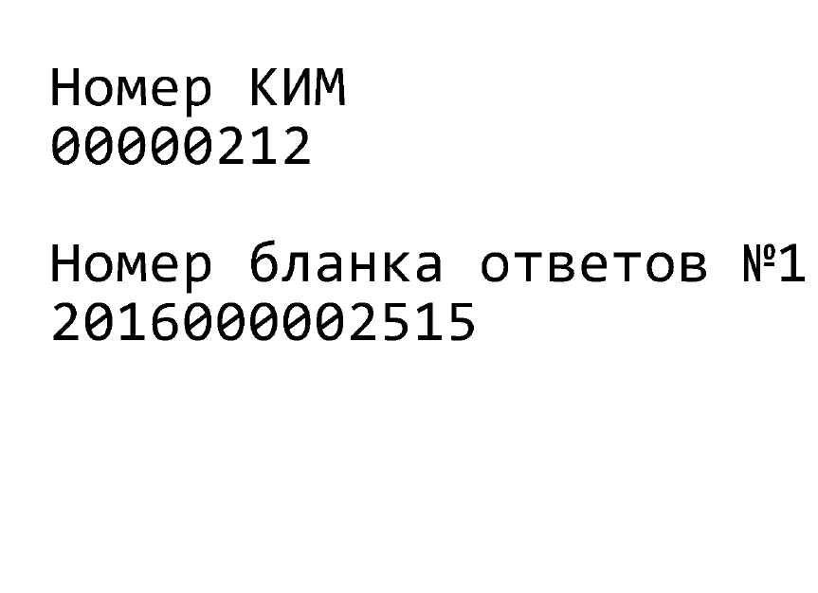
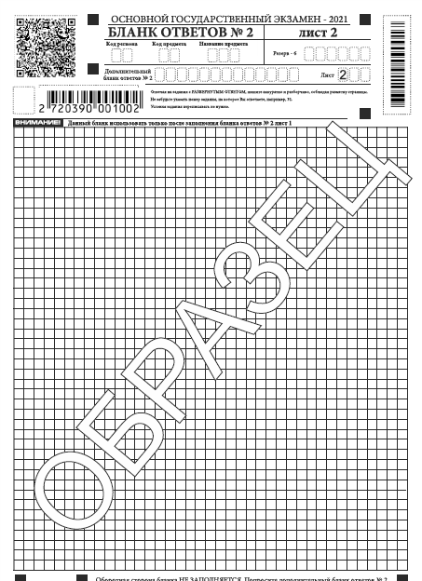
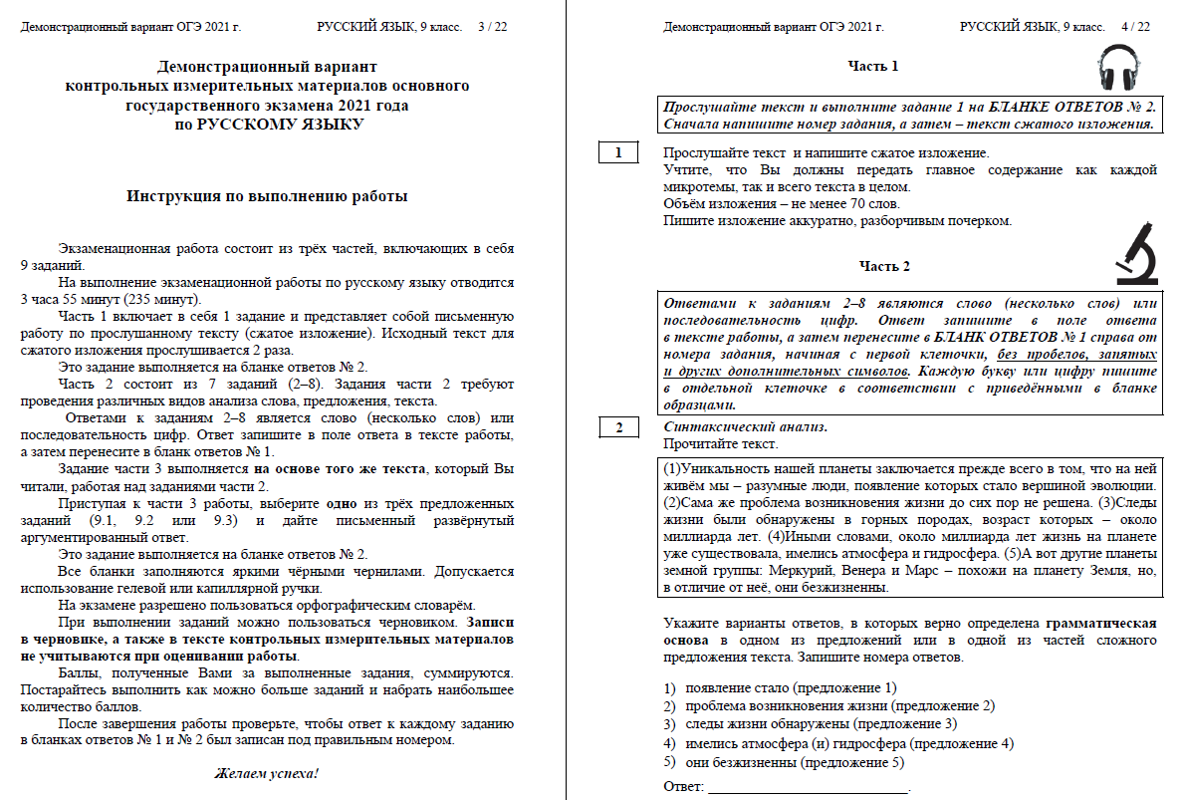
Контрольный лист

Slide 58
Бланки ГВЭ

Slide 59
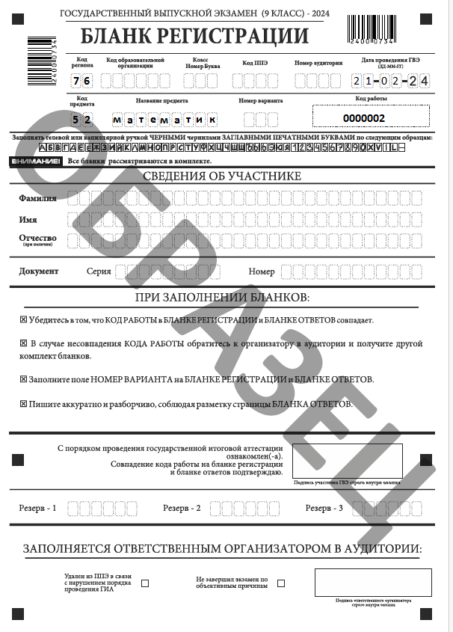
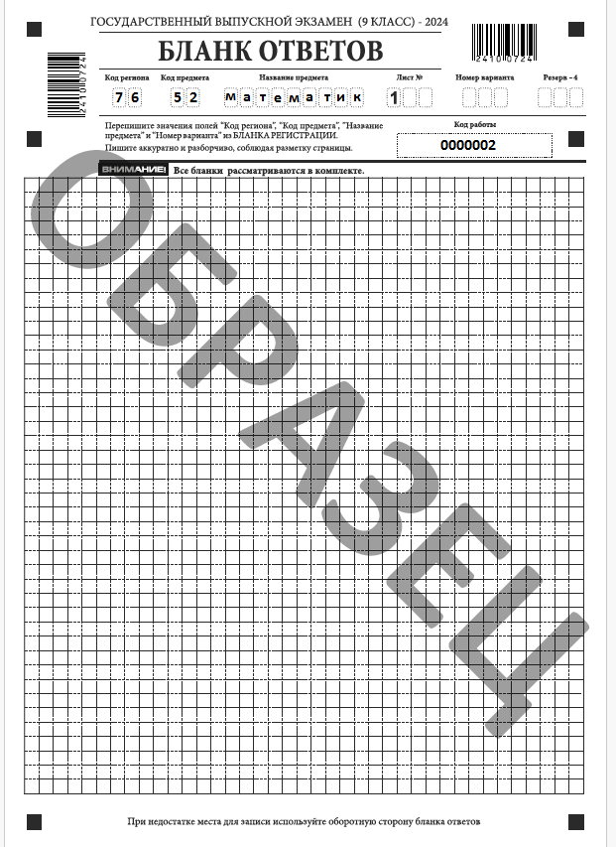
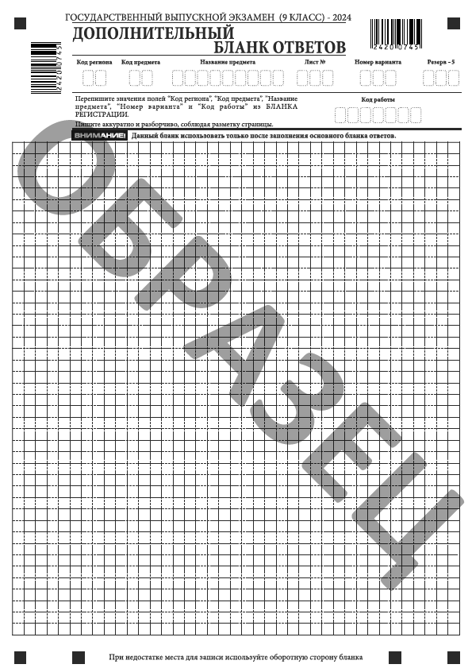
Бланк регистрации
Бланк ответов
Дополнительный бланк
ответов

Slide 60
Выдача комплекта бланков ГВЭ
Бланк регистрации и бланк ответов
связаны кодом работы

Slide 61
Бланк регистрации
- односторонний
Метки об удалении и досрочном завершении

Slide 62
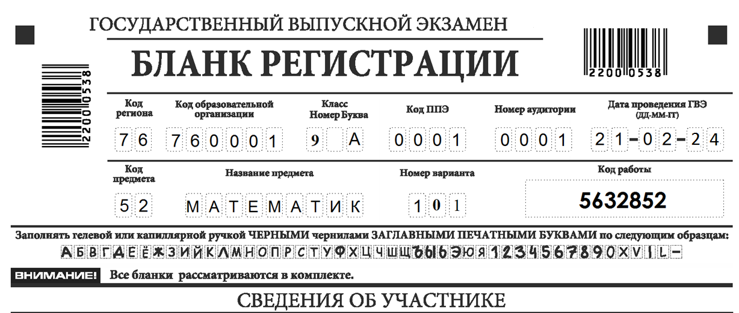
Заполнение бланка регистрации

Slide 63
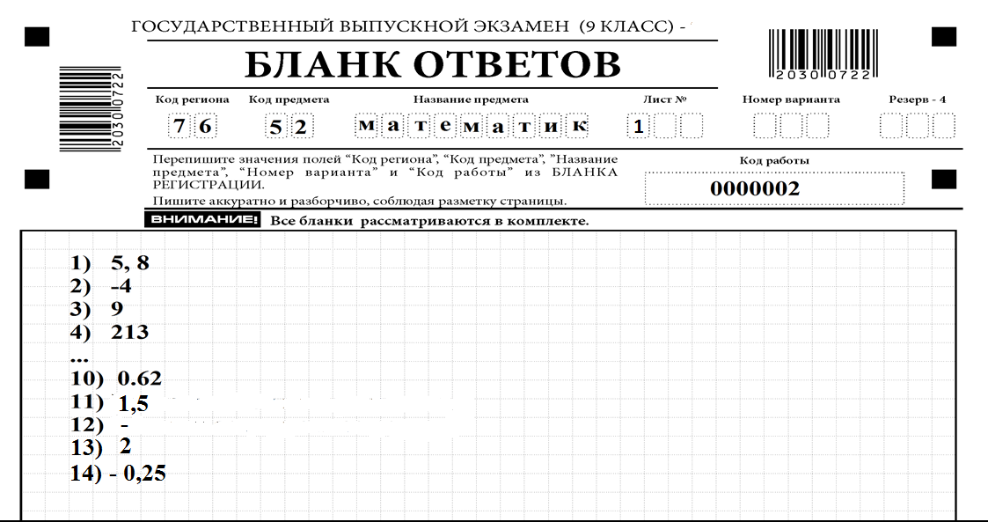
Бланк ответов - двусторонний

Slide 64
2

Slide 65
Особенности проведения экзаменов

Slide 66
Особенности КИМ по отдельным предметам ОГЭ
русский язык
изложение (аудиозапись)
литература
отсутствует тестовая часть
физика
задание № 17 выполняется при использовании лабораторного оборудования
иностранные языки
письменная часть (аудирование)
устная часть (запись на аудионоситель)
химия
задание № 24 выполняется при использовании лабораторного оборудования
информатика
задания второй части ЭР выполняются на компьютере

Slide 67
Особенности КИМ по отдельным предметам ОГЭ
Изложение (аудиозапись)
Действия организатора
Действия участников ОГЭ
Время
Поставить аудиозапись первый раз
Прослушивают исходный текст.
Делают записи в черновике
3-4 минуты
Дать время на осмысление текста
Работают с черновиками
5-6 минут
Поставить аудиозапись второй раз
Прослушивают исходный тест
3-4 минуты
Выключить текст. Сообщить о начале написания изложения и о возможности использования словаря
Пишут сжатое изложение

Slide 68
Особенности проведения экзамена по физике ОГЭ
1
Проводится в кабинетах физики, либо в других кабинетах, отвечающих требованиям безопасного труда при выполнении экспериментальных заданий экзаменационной работы
2
В КИМ по физике входит задание № 17 – экспериментальное, выполняется при помощи лабораторного оборудования
3
4
Комплекты лабораторного оборудования формируются заблаговременно
Во время проведения экзамена в аудитории присутствует специалист по проведению инструктажа и обеспечению лабораторных работ (проводит инструктаж участников по технике безопасности)

Slide 69
Индивидуальный комплект ОГЭ по физике
Бланк ответов № 1
Бланк ответов № 2 лист 1
Бланк ответов № 2 лист 2
Специальный
Дополнительный бланк ответов №2 по физике с перечнем комплектов лабораторного оборудования
КИМ
Контрольный лист
Номер КИМ
Цифровой штрихкод бланка ответов № 1

Slide 70
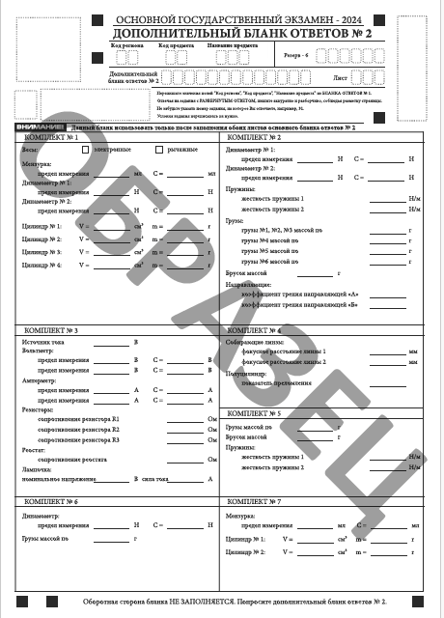
Дополнительный бланк ответов № 2
Дополнительный бланк ответов № 2 по физике

Slide 71
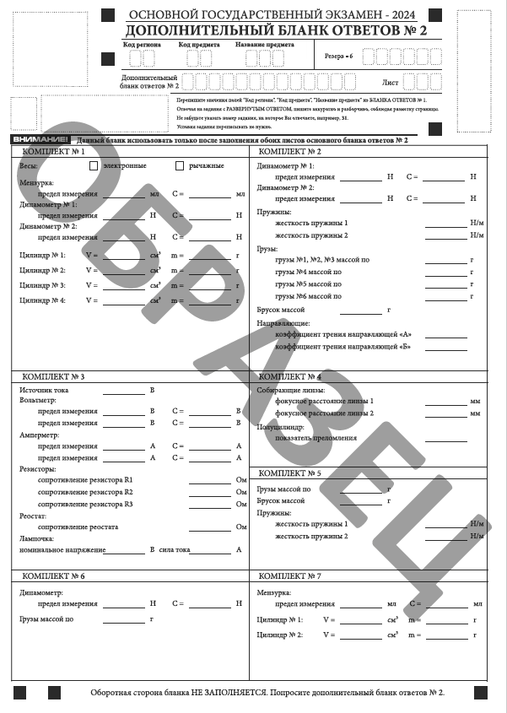

Slide 72
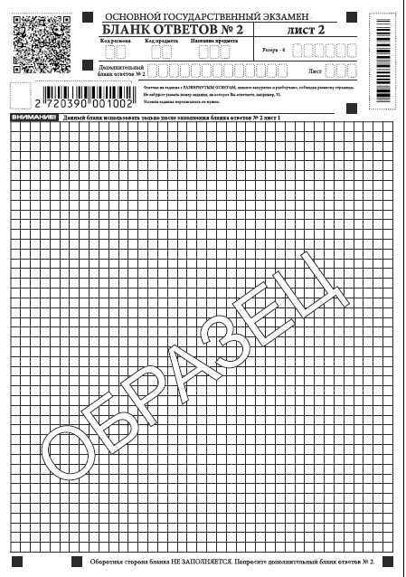
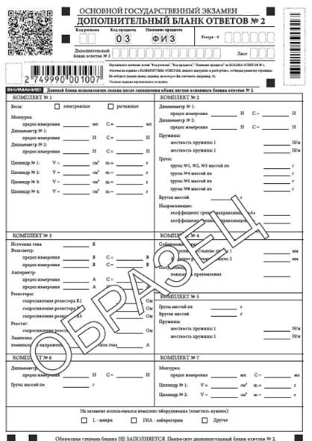
1
2
3

Slide 73
1
2
3
3
4

Slide 74
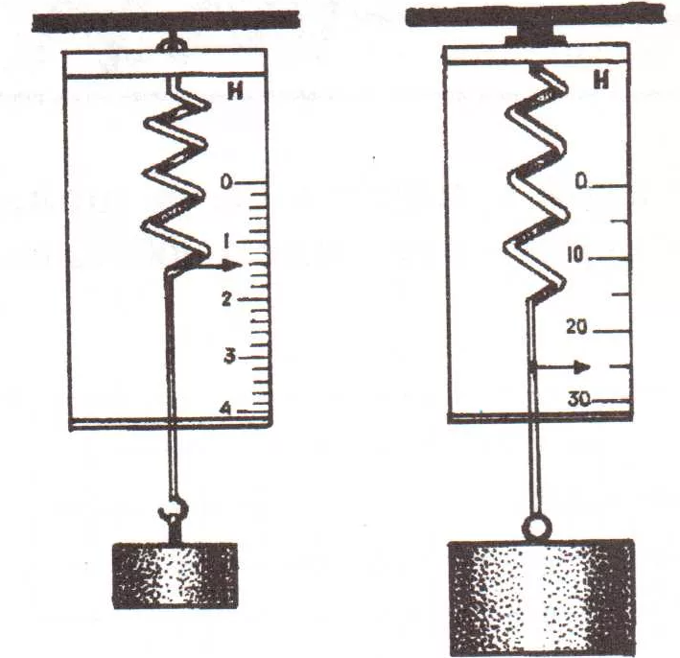
Образец записи в бланке ответов №2 по физике
Задание №17
Использовался комплект 1 А

Slide 75
Особенности проведения экзамена по информатике ОГЭ
1:В
2:А
2:Б
2:В
1:Б
1:А
1:В
2:Б
3:А
3:В
1:Б
2:А
2:В
3:Б
4:А
1:А
3:А
3:Б
3:В
4:А

Slide 76
Особенности проведения экзамена
по информатике
Проверить наличие файлов с выполненными заданиями в папке «Ответы» на рабочем столе компьютера
В случае наличия файлов с заданиями 13.1 и 13.2 предложить убрать один из них
В случае наличия файлов с заданиями 15.1 и 15.2 предложить убрать один из них
Убедиться в их целостности, открыв каждый файл на компьютере
Проверить правильность присвоения имен этим файлам
Каждому файлу присваивается имя (для одного задания – один файл) в формате:
<номер задания>_ <цифровое значение бланка ответов № 1>
Например: 14_2160000000045
15.1_2160000000045
Notes:
(при необходимости в присутствии технического специалиста). В случае обнаружения поврежденного файла, участнику экзамена предоставляется возможность его исправить. Неисправные файлы с практическими ответами не принимаются и в дальнейшую обработку не допускаются;

Slide 77
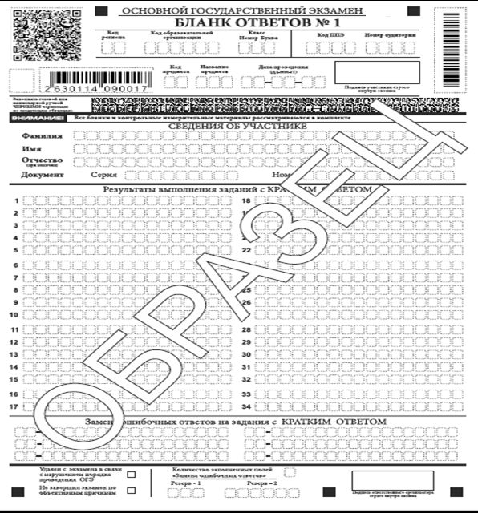
14_2630114090017
15.1_2630114090017

Slide 78
14_2630114090017
15.1_2630114090017
Обязательно в бланке ответов № 2 лист 1 должны быть вписаны наименования файлов заданий, которые выполнил участник экзамена

Slide 79
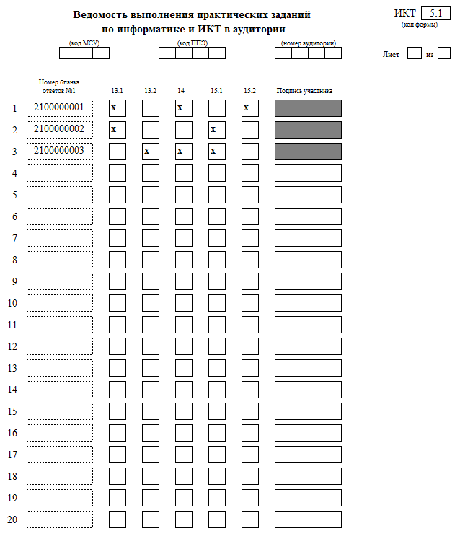
14_2630114090017
15.1_2630114090017
Форма
ИКТ-5.1

Slide 80
Особенности проведения экзамена по химии ОГЭ
1
2
Экзаменационная работа по химии проводится в кабинетах химии.
При необходимости можно использовать другие кабинеты, отвечающие требованиям СанПиН к кабинетам химии
КИМ по химии содержит задание № 24, предусматривающее, выполнение химического эксперимента
3
4
Комплекты лабораторного оборудования и реактивов формируются заблаговременно
Во время проведения экзамена в аудитории присутствуют:
- специалист по проведению инструктажа
- 2 эксперта, оценивающие выполнение лабораторной работы

Slide 81
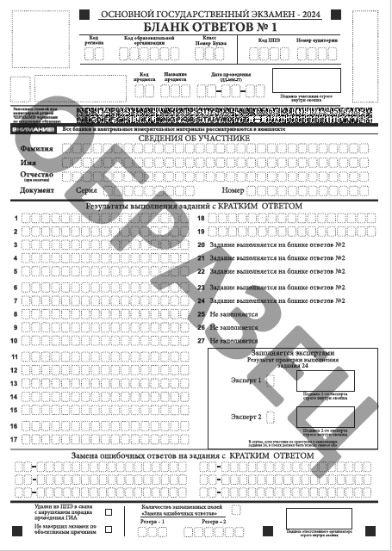

Slide 82
Заполняется участником экзамена
Передается специалисту по проведению инструктажа и обеспечению лабораторных работ

Slide 85
Особенности КИМ по русскому языку ГВЭ
- участники без ОВЗ,
- участники с нарушениями опорно-двигательного аппарата (без сопутствующих диагнозов),
- иные категории участников (диабет, астма, порок сердца и т.д.)
Сжатое изложение по прослушанному тексту
Организаторы читают текст изложения дважды с интервалом между прочтениями - 10 минут
100-ые номера
200-ые номера
- слепые,
- поздноослепшие,
- слабовидящие
Сжатое изложение по прочитанному тексту
Текст изложения выдается для чтения и проведения подготовительной работы на 40 минут
- глухие,
- слабослышащие,
- кохлеарно имплантированные участники
300-ые номера

Slide 86
Особенности КИМ по русскому языку ГВЭ
- участники с ЗПР,
- участники с тяжелыми нарушениями речи,
- участники с нарушениями опорно-двигательного аппарата
(с сопутствующими диагнозами)
Сжатое изложение по прослушанному и прочитанному тексту
Текст для изложения выдаётся для чтения и проведения подготовительной работы на 40 минут. Вместе с тем указанный текст читается организатором дважды с интервалом между прочтениями текста -10 минут
400-ые номера
- участники с ЗПР,
- участники с тяжелыми нарушениями речи,
- участники с нарушениями опорно-двигательного аппарата
(с сопутствующими диагнозами)
500-ые номера
Осложнённое списывание
600-ые номера
- участники с расстройствами аутистического спектра
Диктант

Slide 87
Особенности проведения экзамена по русскому языку ГВЭ
Изложение
Изложение с творческим заданием содержит:
текст
творческое задание, которое записывается на доске
инструкцию для участника экзамена

Slide 88
Изложение для участников с 400-ми вариантами
Текст изложения выдается для подготовительной работы на 40 минут
План остается у участников на протяжении всей работы

Slide 89
Особенности КИМ и проведения письменного экзамена по математике ГВЭ
- участники ГВЭ без ОВЗ,
- участники ГВЭ, которые относятся к иным категориям (диабет, астма, порок сердца и др.),
- глухие, позднооглохшие, слабослышащие, кохлеарно имплантированные,
- участники с нарушениями опорно-двигательного аппарата (без сопутствующих диагнозов),
- участники с тяжелыми нарушениями речи,
- участники с расстройствами аутистического спектра
100-ые номера
14 заданий с кратким ответом
200-ые номера
- слепые,
- поздноослепшие,
- слабовидящие
12 заданий с кратким ответом
300-ые номера
- участники с ЗПР,
- участники с нарушениями опорно-двигательного аппарата (с сопутствующими диагнозами)
10 заданий с кратким ответом

Slide 90
Особенности КИМ и особенности проведения письменных экзаменов ГВЭ
Информатика
Задание № 11 и 12 – выполняется на компьютере
Литература
Отсутствует тестовая часть
Все задания требуют развернутого ответа

Slide 91
Особенности проведения экзамена
по информатике ГВЭ
В бланке ответов надо записать наименование файла с выполненным заданием
В случае наличия файлов с заданиями 12.1 и 12.2 предложить убрать один из них
Файлу присваивается имя в формате:
<номер задания>_<код работы>_ <номер варианта>
Например: 11_1000045_ 152
12.1_1000045_ 152

Slide 92
Особенности КИМ и особенности проведения
устных экзаменов ГВЭ
ЭМ – билеты (не учитывают возможности разных категорий обучающихся)
Ответы записываются на аудионосители

Slide 93
Особенности проведения ГИА-9 для участников экзамена с ОВЗ, участников – детей-инвалидов и инвалидов

Slide 94
Выдача ЭМ в аудиторию ОГЭ для слабовидящих
Стандартный ИК ОГЭ
КИМ ОГЭ, увеличенный до формата А3
Бланк ответов №1, увеличенный до формата А3

Slide 95
Проведение экзамена в аудитории ОГЭ
для слабовидящих
заполняет регистрационные поля и записывает результаты выполнения заданий с кратким ответом в масштабированном бланке ответов №1
выполняет задания с развернутым ответом на стандартном бланке ответов №2
участник экзамена
каждый час объявляют время до конца экзамена
переносит информацию с масштабированного бланка ответов №1 на стандартный бланк ответов №1
в поле «Подпись участника» пишет «Копия верна» и ставит свою подпись
ассистент
или организатор
запечатывает стандартные бланки ответов №1 и бланки ответов №2 (лист 1 и лист 2) в ВДП
запечатывает масштабированные бланки ответов №1 в соответствующие индивидуальные ВДП
организатор

Slide 96
Прием ЭМ из аудитории ОГЭ для слабовидящих
Формат А 3

Slide 97
Выдача ЭМ в аудиторию ГВЭ для слабовидящих
Стандартный КИМ ГВЭ
КИМ ГВЭ формата А3

Slide 98
Проведение экзамена в аудитории ГВЭ
для слабовидящих
участник экзамена
заполняет регистрационные поля в стандартном бланке регистрации
выполняет все задания на стандартном бланке ответов
ассистент или организатор
каждый час объявляют время до конца экзамена
заполняет регистрационные поля в стандартном бланке регистрации, если обучающийся не может это сделать самостоятельно
запечатывает стандартные бланки регистрации и бланки ответов в ВДП
организатор

Slide 99
Выдача ЭМ в аудиторию для слепых участников

Slide 100
Выдача ЭМ в аудиторию для слепых участников
Стандартный КИМ ГВЭ и комплект бланков
Стандартный ИК ОГЭ
КИМ ОГЭ (ГВЭ), напечатанный шрифтом Брайля
Тетрадь для ответов
Памятка по заполнению тетради шрифтом Брайля

Slide 101
Проведение экзамена в аудитории
для слепых участников
заполняет регистрационные поля стандартных бланков
заполняет регистрационную часть тетради для ответов на задания ГИА-9 для письма шрифтом Брайля
ассистент
заполняет шрифтом Брайля регистрационные поля на второй странице тетради для ответов на задания ГИА-9
выполняет задания в тетради для ответов на задания ГИА-9
участник экзамена
запечатывает в каждый соответствующий индивидуальный ВДП:
тетрадь для ответов на задания ГИА-9;
дополнительные листы, если они использовались
стандартные бланки с заполненной регистрационной частью
организатор

Slide 102
Прием материалов из аудитории для слепых участников

Slide 103
Выдача ЭМ в аудиторию для обучающихся, выполняющих работу на компьютере

Slide 104
Проведение экзамена с использованием компьютера
участник экзамена
выполняет задания, записывая ответы в текстовом редакторе
заполняет регистрационную часть бланков
переносит информацию с распечатанных листов на стандартный бланк
в поле «Подпись участника» пишет «Копия верна» и ставит свою подпись
ассистент или организатор
распечатывает ответы и нумерует листы с ответами
запечатывает:
стандартные бланки в ВДП
распечатанные листы в соответствующий индивидуальный ВДП
организатор

Slide 105
Прием ЭМ из аудитории для обучающихся, выполняющих работу на компьютере

Slide 106
Спасибо за внимание!
Материалы располагаются на сайте ГУ ЯО ЦОиККО http://coikko.ru в разделе ГИА-9 Инструктивно-методические материалы
(4852) 28-08-83

